Slide 1

betterCode (API) | März 2021, Online | @nilshartmann
NILS HARTMANN
https://nilshartmann.net
Heilsbringer oder Teufelszeug?
GraphQL
Eine Einführung
Slides (PDF): https://react.schule/bettercode2021-graphql

Slide 2

https://nilshartmann.net
NILS HARTMANN
nils@nilshartmann.net
Freiberuflicher Entwickler, Architekt, Trainer aus Hamburg
Java
JavaScript, TypeScript
React
GraphQL
Trainings & Workshops
https://reactbuch.de

Slide 3
"GraphQL is a query language for APIs and a runtime for fulfilling those queries with your existing data"
- https://graphql.org
GraphQL

Slide 4
GraphQL
Spezifikation: https://graphql.org/
2015 von Facebook erstmals veröffentlicht
Weitere Entwicklung seit 2018 in GraphQL Foundation
Umfasst:
Query Sprache und -Ausführung
Schema Definition Language
Nicht: Implementierung
Referenz-Implementierung: graphql-js

Slide 5
GraphQL
GraphQL != Mainstream
Implementierungen und Einsatz noch "bleeding edge" (?)
Wenig erprobte Best-Practices (?)

Slide 6
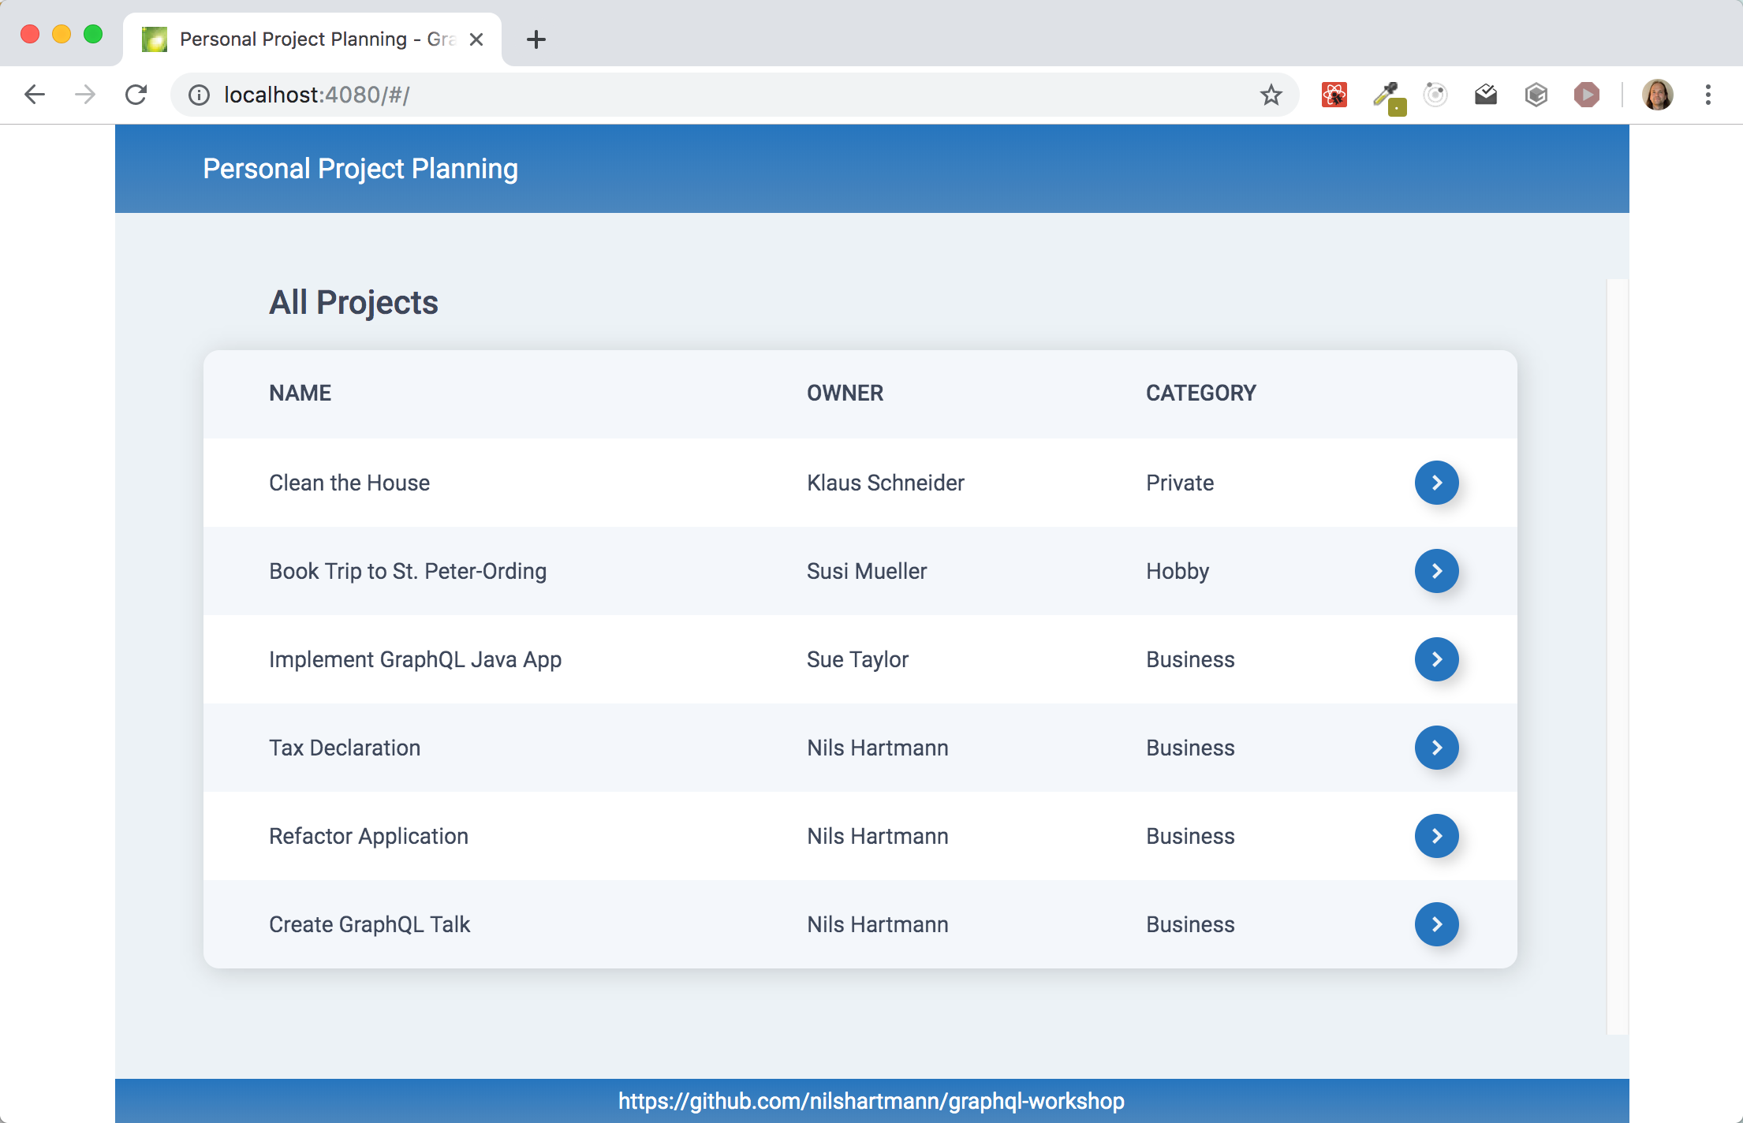
Source-Code: https://github.com/graphql-workshop
GraphQL praktisch

Slide 7
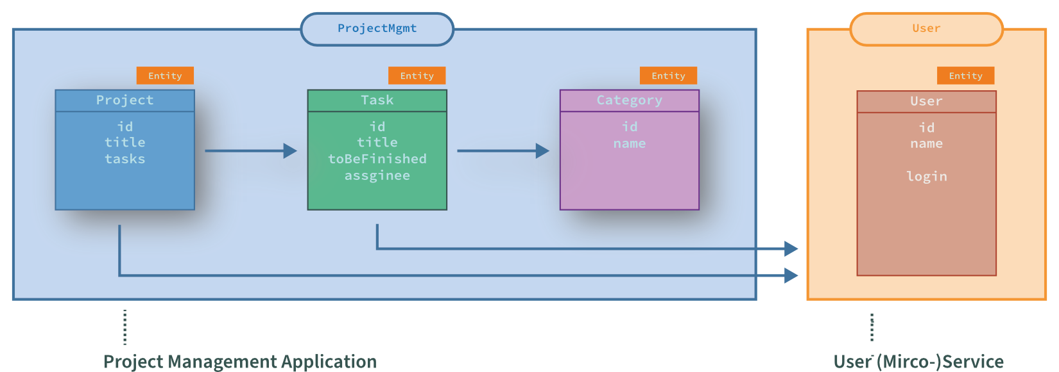
Project Management App
"Architektur"

Slide 8
Teil 1: Abfragen und Schema
"GraphQL is a query language for APIs and a runtime for fulfilling those queries with your existing data"
- https://graphql.org
GraphQL

Slide 9
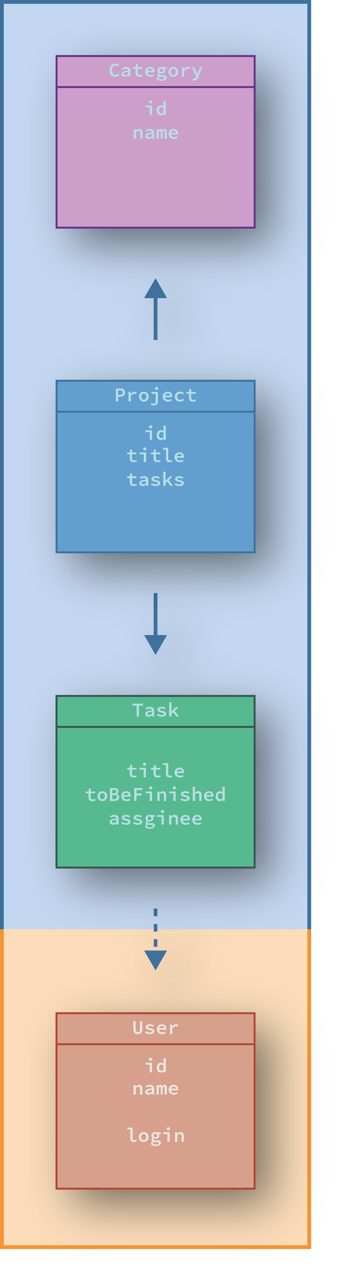
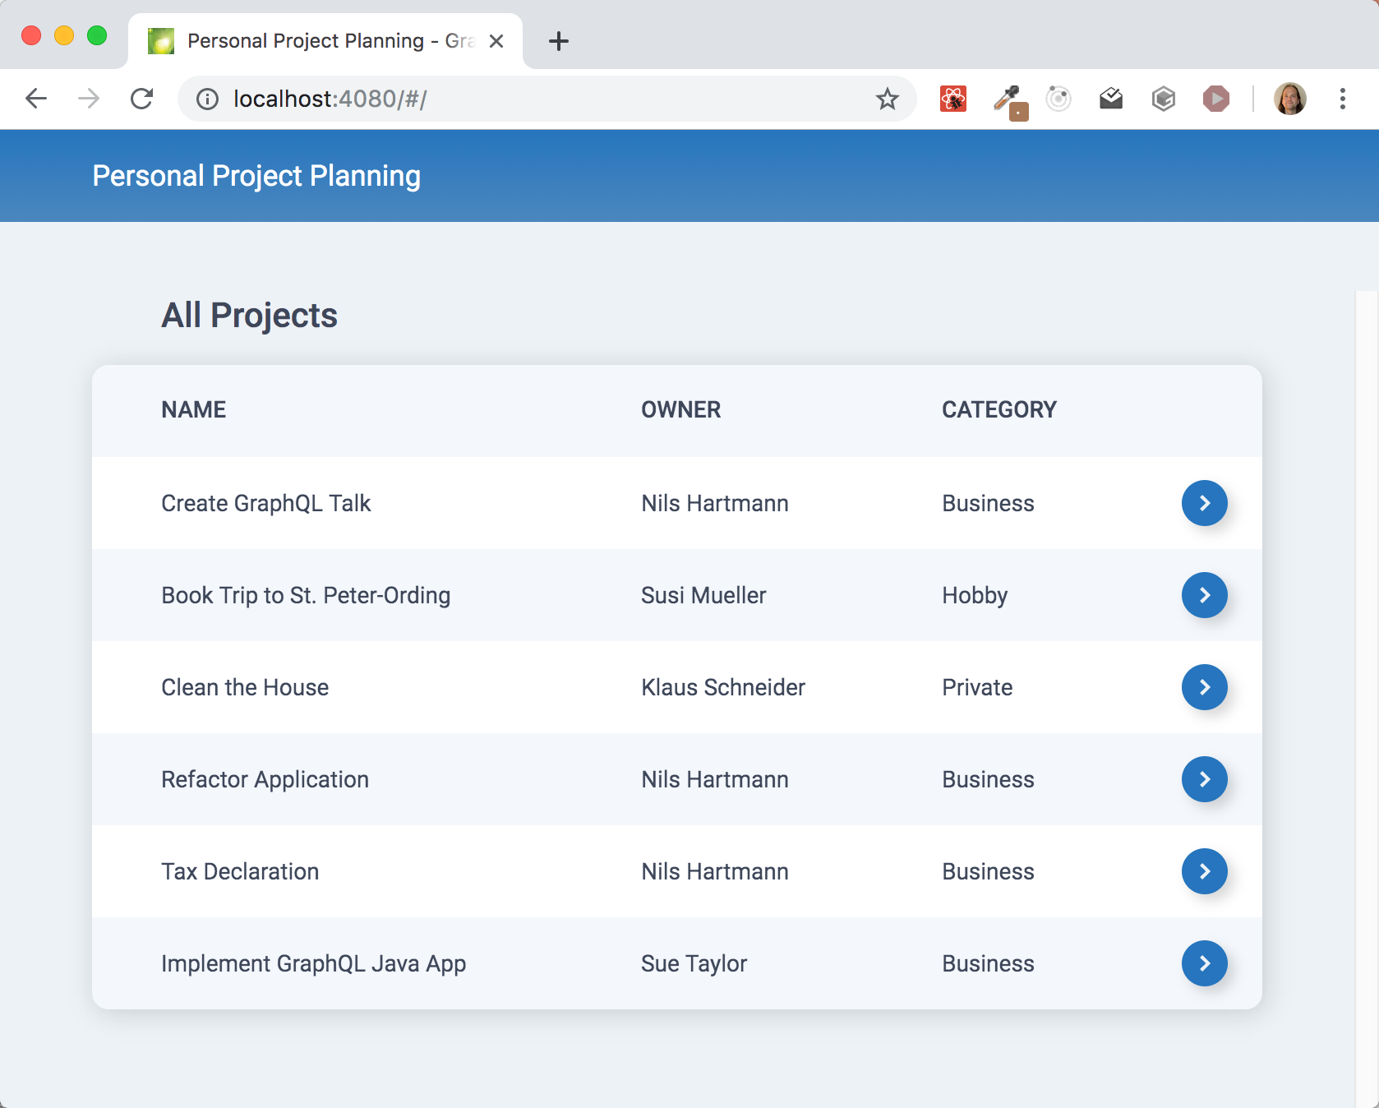
GraphQL Einsatzszenarien
Use-Case spezifische Abfragen – 1
{ projects {
id
title
owner { name }
category { name }
}
}

Slide 10
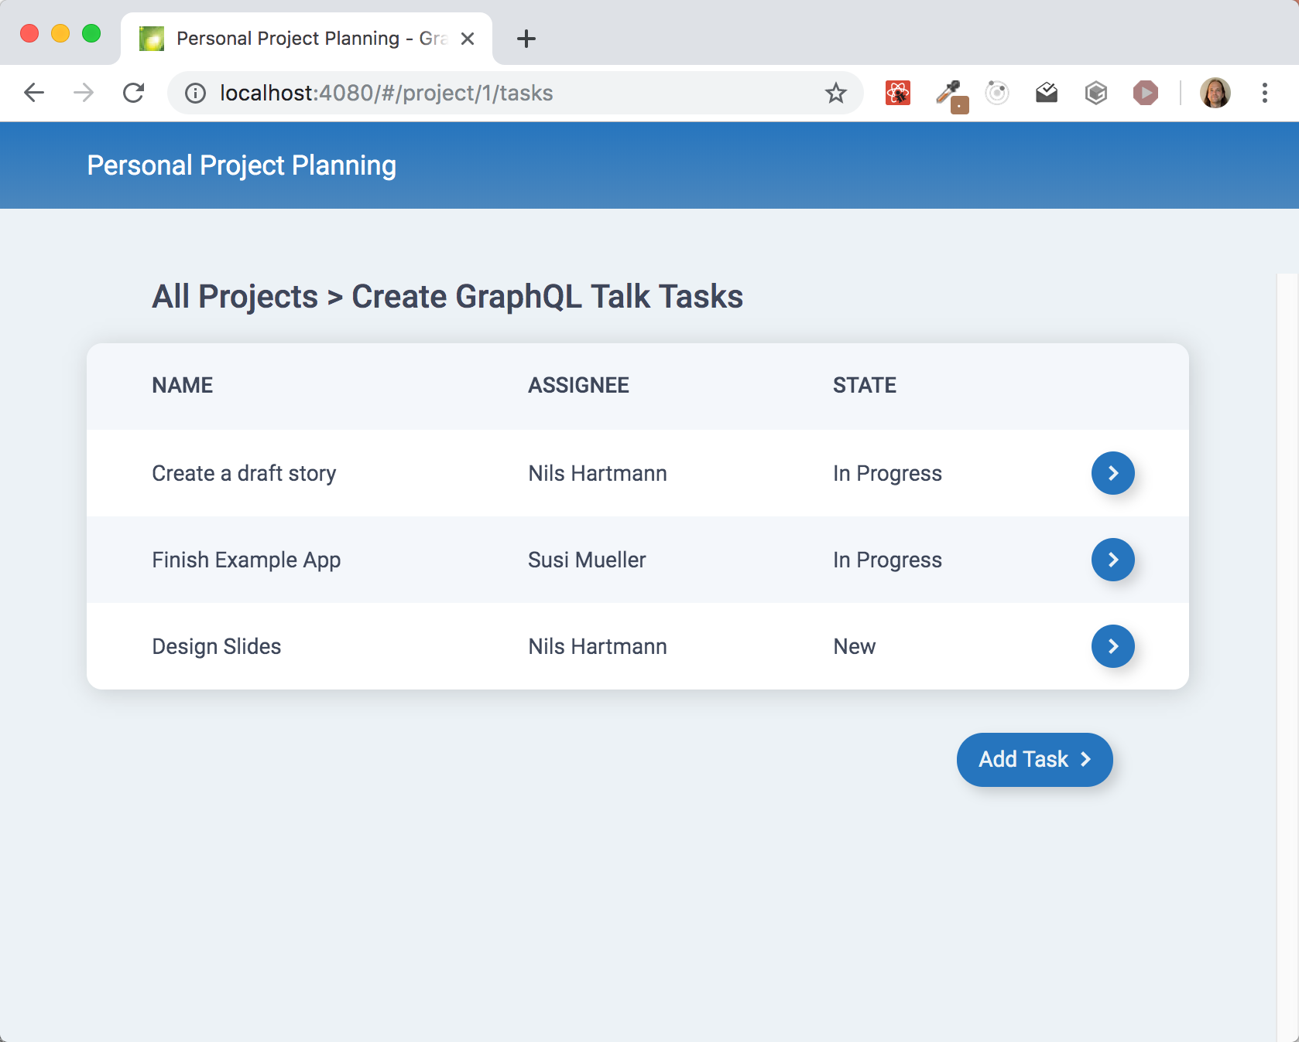
GraphQL Einsatzszenarien
Use-Case spezifische Abfragen – 2
{ project(...) {
title
tasks {
name
assignee { name }
state
}
}
}

Slide 11
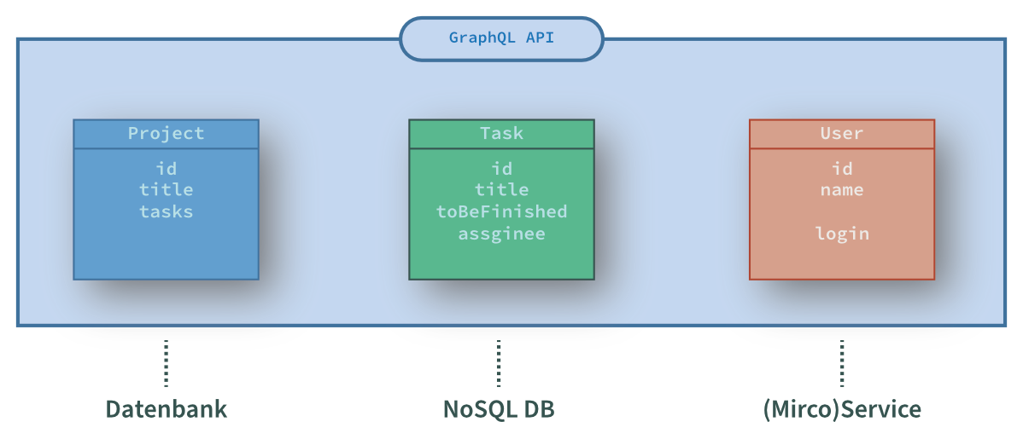
Daten Quellen
GraphQL macht keine Aussage, wo die Daten herkommen
👉 Ermittlung der Daten ist unsere Aufgabe
👉 Müssen nicht aus einer Datenbank kommen
👉 Wir bestimmen, wie und welche Daten zur Verfügung gestellt werden!

Slide 12
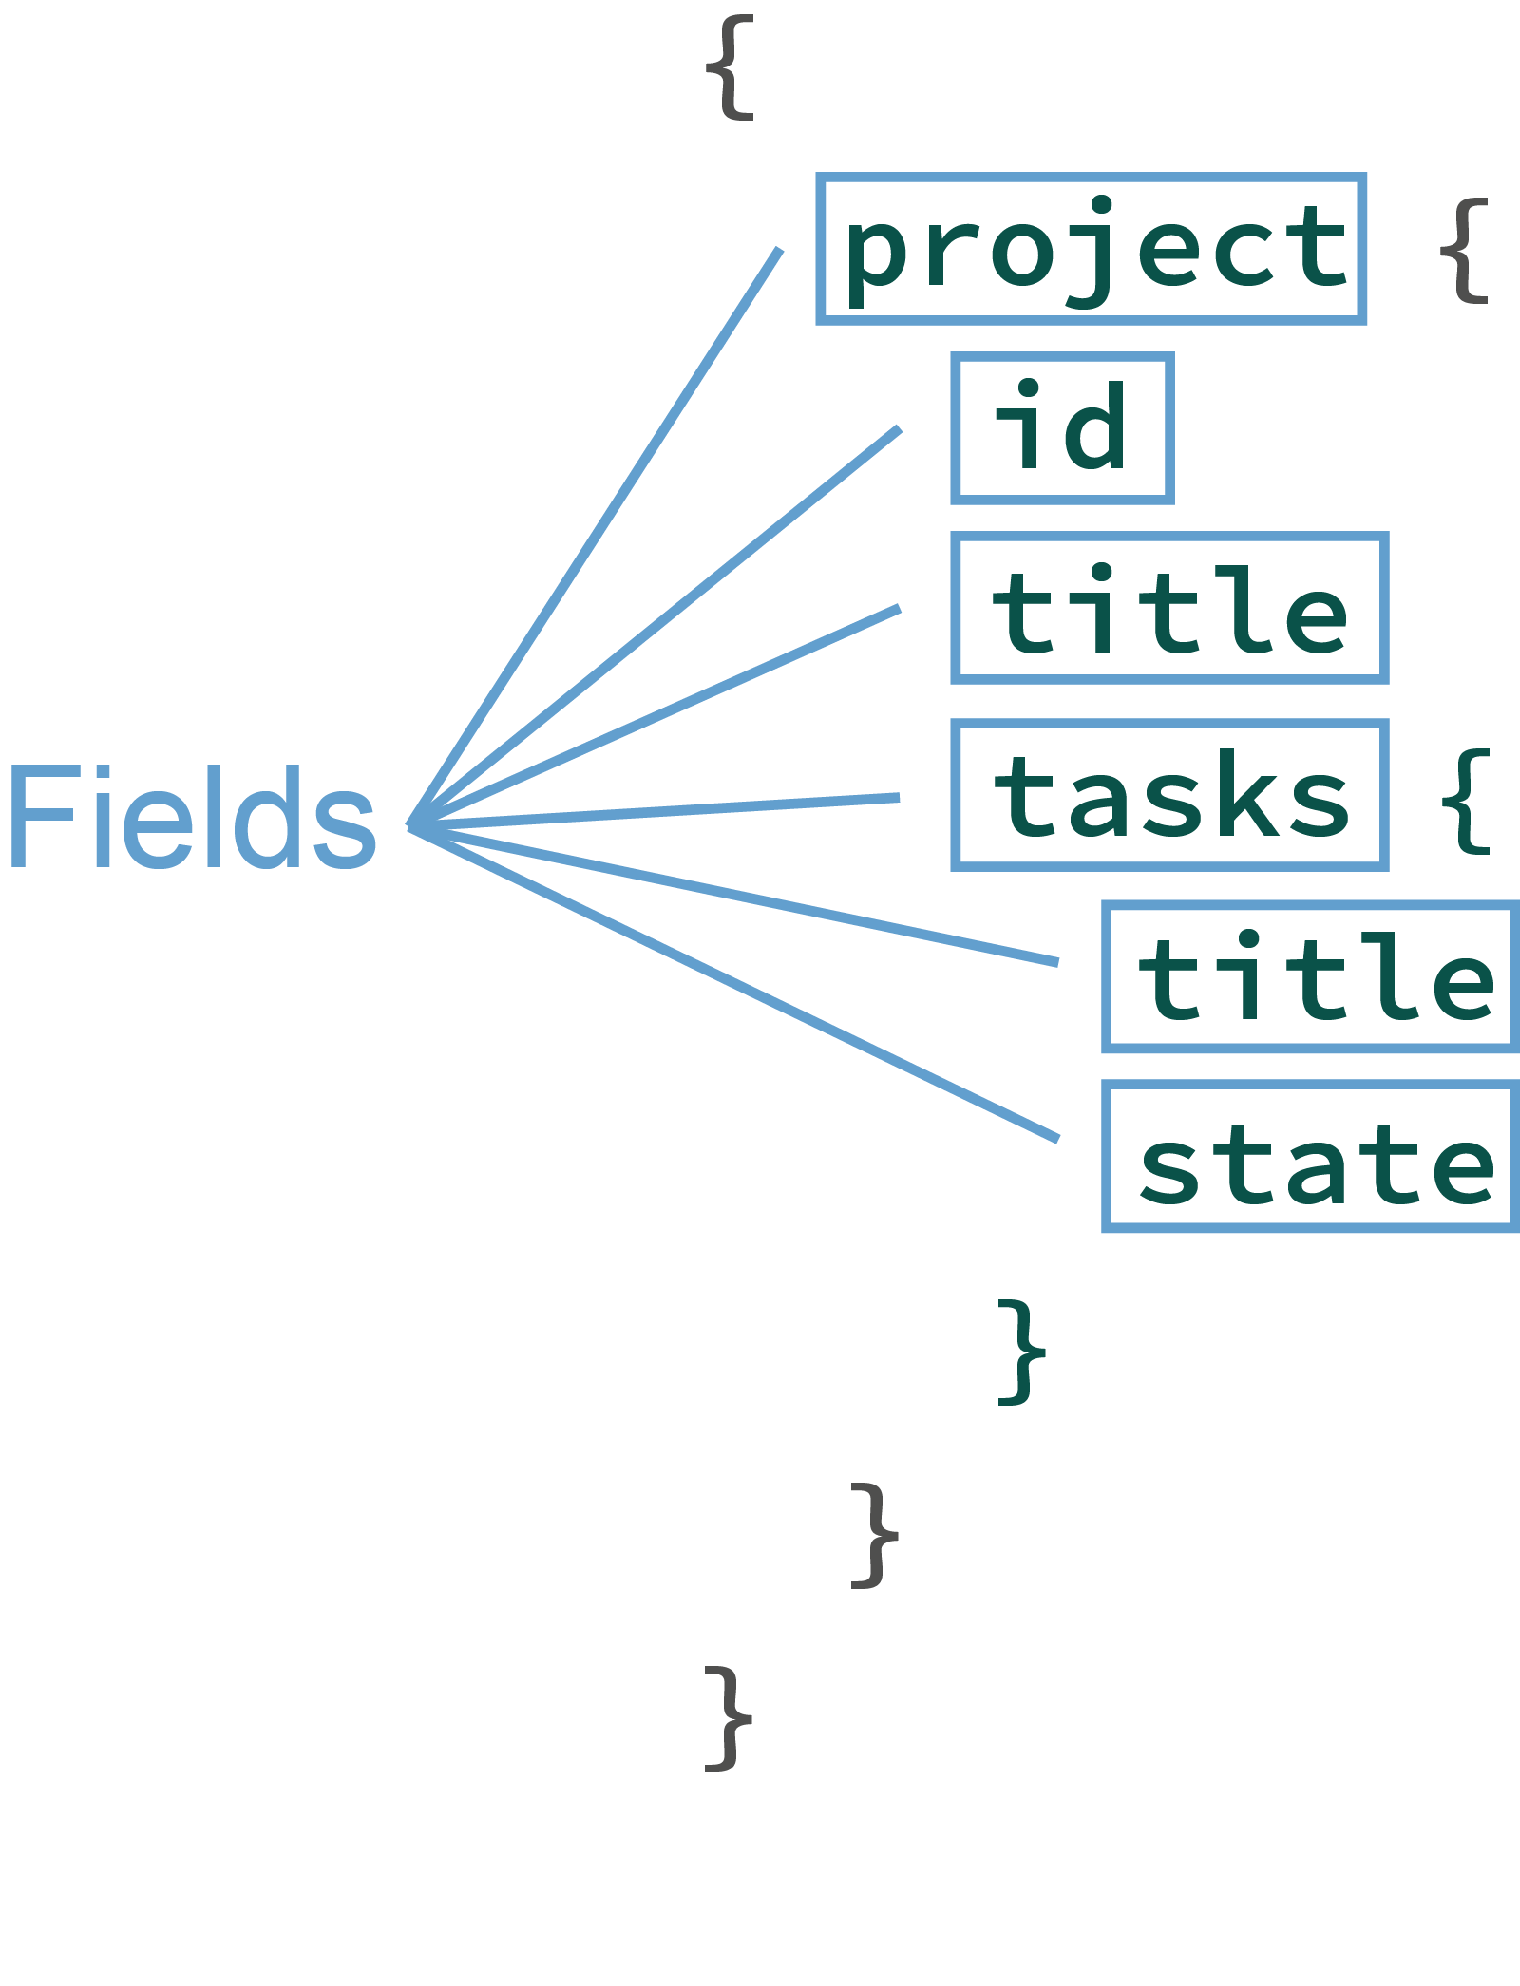
query Language
Strukturierte Sprache, um Daten von der API abzufragen
Abgefragt werden Felder von (verschachtelten) Objekten

Slide 13
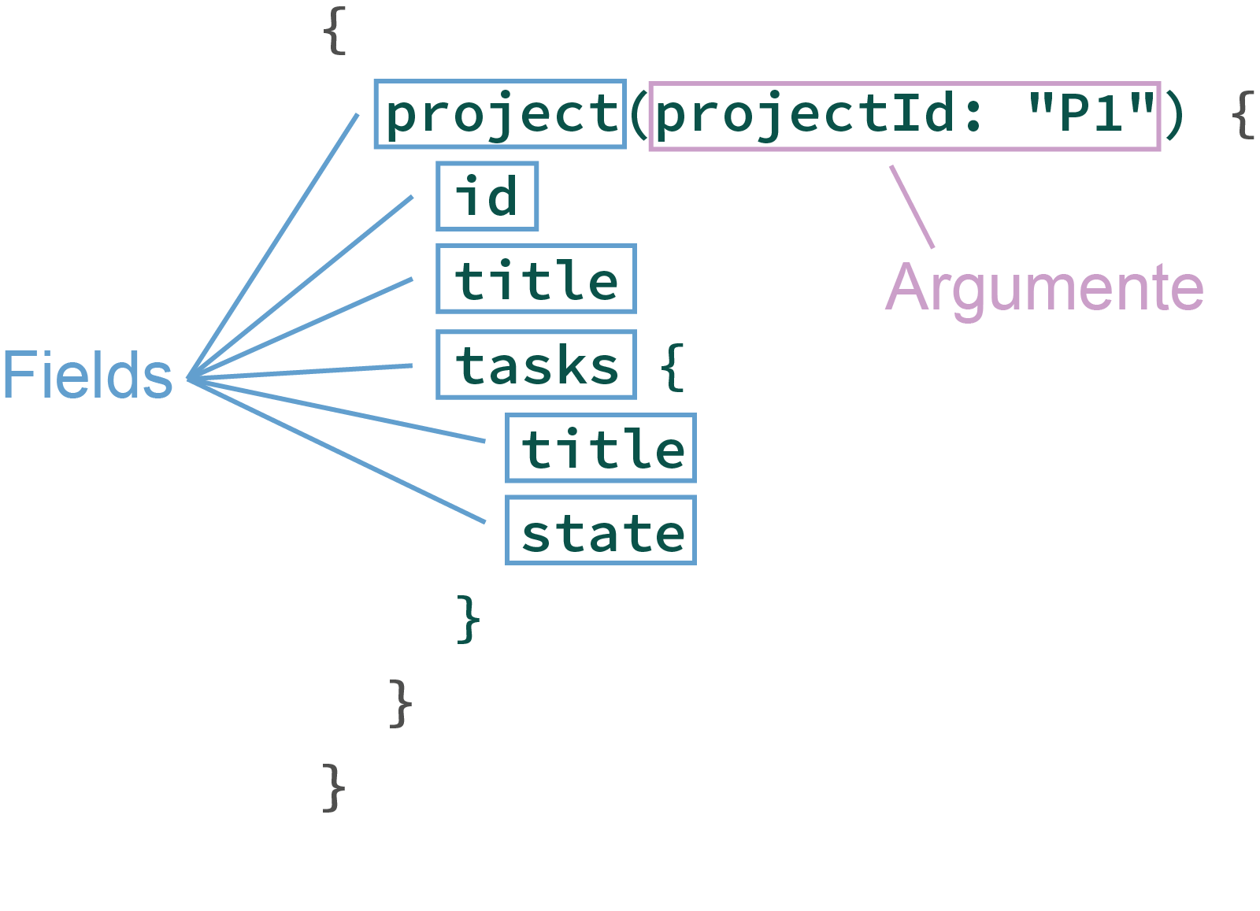
query Language
Strukturierte Sprache, um Daten von der API abzufragen
Abgefragt werden Felder von (verschachtelten) Objekten
Felder können Argumente haben

Slide 14
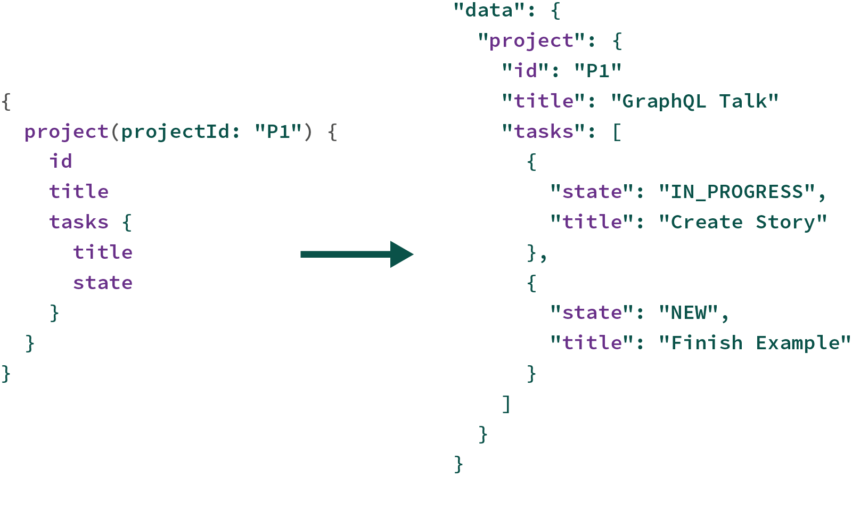
query Language
Ergebnis
Identische Struktur wie bei der Abfrage

Slide 15
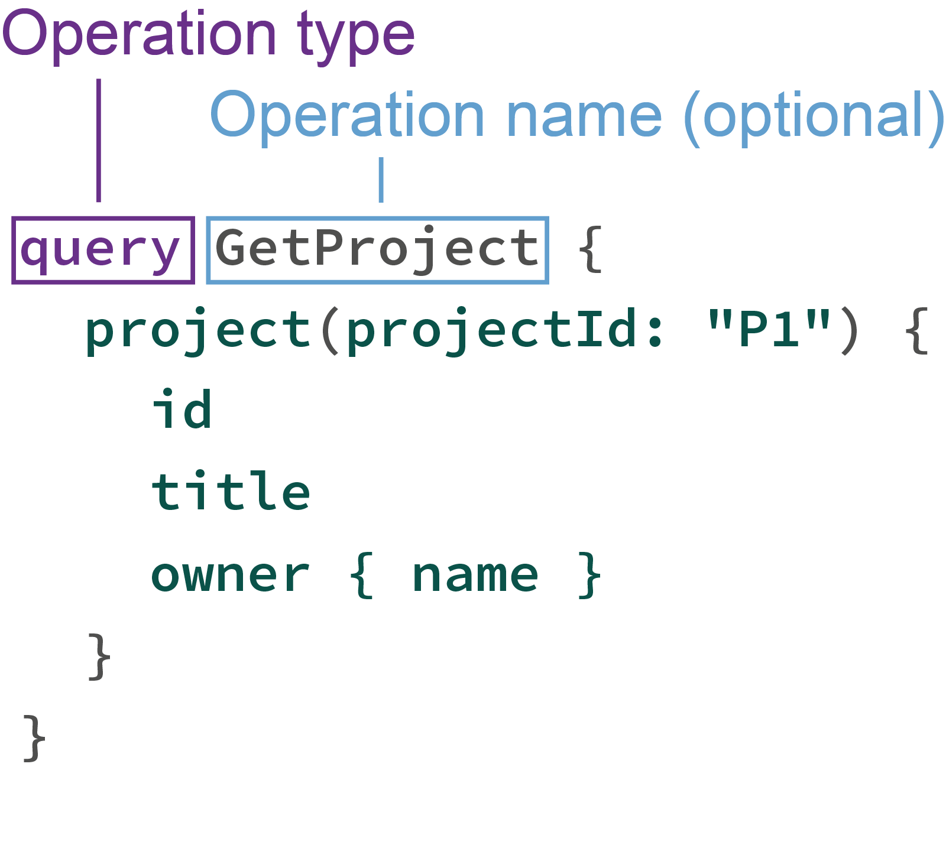
query Language: Operations
Operation: beschreibt, was getan werden soll
query, mutation, subscription

Slide 16
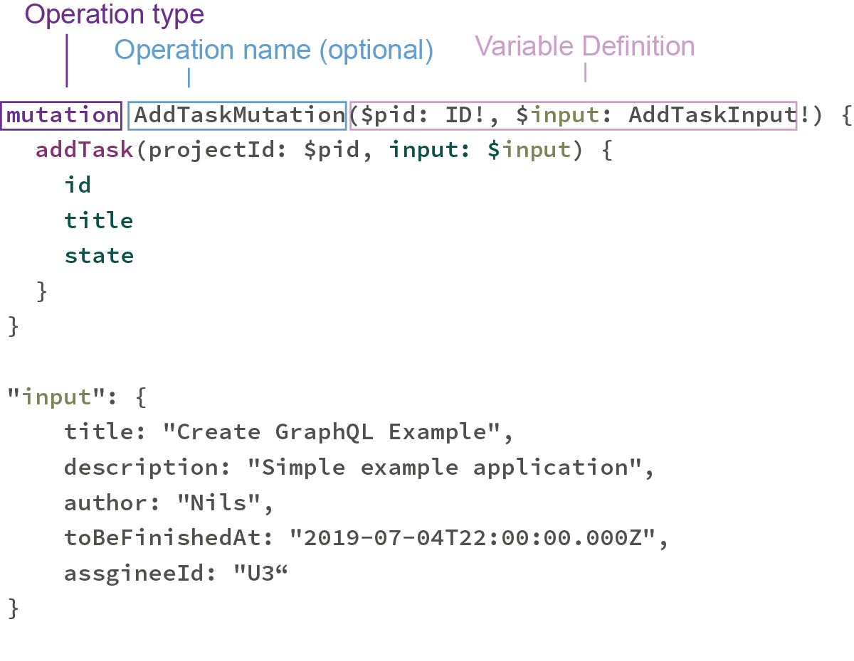
query Language: Mutations
Mutations
Mutation wird zum Verändern von Daten verwendet
Entspricht POST, PUT, PATCH, DELETE in REST
Rückgabe Wert kann frei definiert werden (z.B. neue Entität)

Slide 17
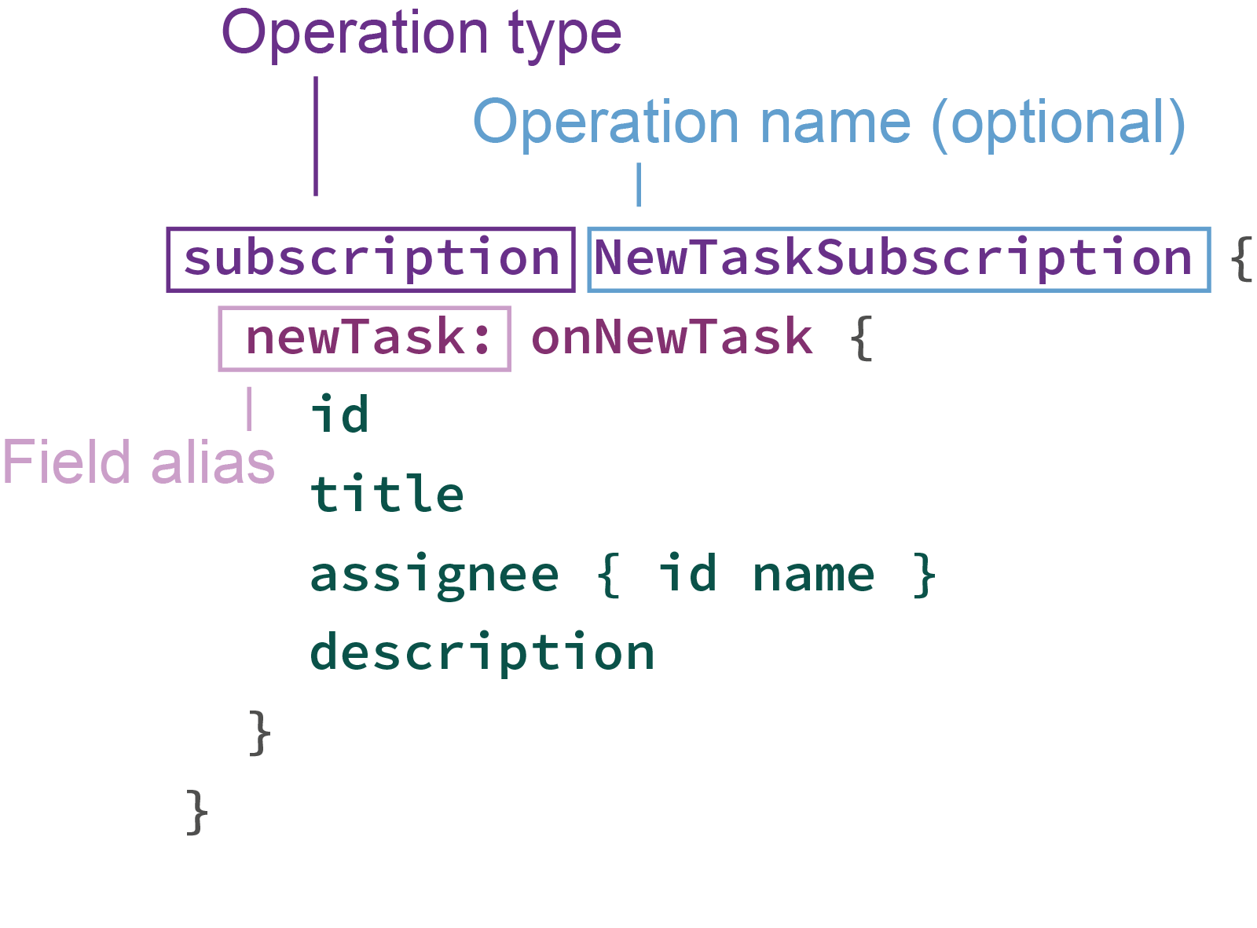
query Language: Mutations
Subscription
Automatische Benachrichtigung bei neuen Daten

Slide 18
Queries ausführen
Queries werden über HTTP ausgeführt
Üblicherweise per POST
Ein einzelner Endpoint (üblicherweise /graphql)
$ curl -X POST -H "Content-Type: application/json" \
-d '{"query":"{ projects { title } }"}' \
http://localhost:5000/graphql
{"data":
{"projects": [
{"title": "Create GraphQL Talk"},
{"title ": "Book Trip to St. Peter-Ording"},
{"title ": "Clean the House"},
{"title ": "Refactor Application"},
{"title ": "Tax Declaration"},
{"title ": "Implement GraphQL Java App"}
]}
}

Slide 19
Queries ausführen
Antwort vom Server
JSON-Objekt
HTTP Status Codes spielen keine Rolle
{
{"errors":
[
{ "message": "Could not read User with ID 123",
"locations": [ . . . ],
"path": [ "project", "task", "assignee" ]
}
]
},
{"data": {"projects": [ . . . ] },
{"extensions": { . . . }
}

Slide 20
Teil 2: Runtime-Umgebung (AKA: Eure Anwendung)
"GraphQL is a query language for APIs and a runtime for fulfilling those queries with your existing data"
- https://graphql.org
GraphQL
(Beispiel: Java)

Slide 21
GraphQL für Java-Anwendungen
Beispiel: graphql-java
Die gezeigten Konzepte sind in GraphQL-Frameworks für andere Programmiersprachen ähnlich!

Slide 22
GraphQL Schema
Schema
Eine GraphQL API muss mit einem Schema beschrieben werden
Schema legt fest, welche Types und Fields es gibt
Nur Anfragen und Ergebnisse, die Schema-konform sind werden ausgeführt bzw. zurückgegeben
Schema Definition Language (SDL)

Slide 23
GraphQL für Java-Anwendungen
Schema definieren über Schema-Definition-Language
type User { id: ID! login: String! name: String! } type Project { id: ID! title: String! description: String! owner: User! category: Category!
tasks: [Task!]!
task(id: ID!): Task } type Category { id: ID! name: String! }
enum TaskState {
NEW RUNNING FINISHED }
type Task { id: ID! title: String!
description: String!
state: TaskState!
assignee: User!
toBeFinishedAt: String! }
type Query { users: [User!]!
projects: [Project!]!
project(id: ID!): Project
}
input AddTaskInput { title: ID! description: ID! toBeFinishedAt: String assigneeId: ID! }
type Mutation { addTask(project: ID!, input: AddTaskInput!):
Task!
updateTaskState(taskId: ID!, newState: TaskState!):
Task! }

Slide 24
GraphQL für Java-Anwendungen
DataFetcher
Ein DataFetcher liefert ein Wert für ein angefragtes Feld
Zwingend erforderlich für Root-Types (Query, Mutation)
Default: per Reflection (getter/setter, Maps, ...)
(In anderen Implementierungen auch Resolver genannt)

Slide 25
GraphQL für Java-Anwendungen
DataFetcher
Ein DataFetcher liefert ein Wert für ein angefragtes Feld
Zwingend erforderlich für Root-Types (Query, Mutation)
Default: per Reflection (getter/setter, Maps, ...)
(In anderen Implementierungen auch Resolver genannt)
DataFetcher ist funktionales Interface (kann als Lambda implementiert werden):
interface DataFetcher<T> { T get(DataFetchingEnvironment environment); }

Slide 26
DataFetcher
DataFetcher implementieren
Beispiel: users-Feld
public class UserDataFetchers {
public DataFetcher<List<User>> usersFetcher() {
return environment -> userRepository.findAll();
}
}
type Query { users: [User!]!
}

Slide 27
DataFetcher
DataFetcher implementieren: Argumente
environment gibt Informationen über den Query (z.B. Argumente)
public class UserDataFetchers {
public DataFetcher<List<User>> usersFetcher() {
return environment -> userRepository.findAll();
}
public DataFetcher<User> userFetcher() {
return environment -> {
String userId = environment.getArgument("userId");
return userRepository.getUser(userId);
};
}
}
}
type Query { users: [User!]!
user(userId: ID!): User
}

Slide 28
DataFetcher
DataFetcher implementieren: Mutations
technisch analog zu Query
dürfen Daten verändern
public DataFetcher<Task> addTaskMutationFetcher() {
return environment -> {
final Map<String, Object> ri =
environment.getArgument("taskInput");
Task t = new Task();
t.setTitle((String)taskInput.get("title"));
r.setDescription((String)taskInput.get("description"));
return taskService.addTask(t);
};
}
}
type Mutation { addTask
(taskInput: AddTaskInput):
Task! }

Slide 29
DataFetcher
DataFetcher implementieren: für eigene Typen
Felder benötigten eigenen DataFetcher, wenn sie nicht am zuvor zurückgegebenen Objekt enthalten sind
Beispiel: owner-Feld ist nicht am Project POJO definiert, nur dessen Id (User selbst kommt aus "Microservice")
public class Project {
long id;
String title;
Category category;
String ownerId;
...
}
query {
project(id: 1) {
id
owner {
name
}
}
}
GraphQL API: Owner Object
Java Klasse: "nur" String

Slide 30
DataFetcher
DataFetcher für eigene Typen
Für eigene Typen bzw. deren Felder können ebenfalls DataFetcher definiert werden
Funktionieren wie gesehen, nur dass Parent-Objekt ("Source") übergeben wird
query {
project(id: 1) {
id
owner {
name
}
}
}
public class ProjectDataFetchers {
DataFetcher<User> ownerFetcher = environment -> {
Project parent = env.getSource();
String ownerId = parent.getOwnerId();
return userService.getUser(ownerId);
};
}

Slide 31
DataFetcher
Ein Problem...
DataFetcher<List<Project>> projectsFetcher =
env -> projectRepository.getAll();
DataFetcher<User> ownerFetcher =
env -> userService.getUser(
((Project)env.getSource()).getOwnerId()
);
EIN Datenbankzugriff
(liefert n Projekte)
n REST-Aufrufe
(1x je Projekt)
query {
projects {
owner {
id name
}
}
}
1+n-Problem 😱

Slide 32
DataLoader
DataLoader: Fasst Aufrufe zusammen und cached Daten
Zusammenfassen von Aufrufen, um unnötige Aufrufe zu vermeiden (Batching)
Funktioniert asynchron
Gelesene Daten werden (üblicherweise) für die Dauer eines Requests gecached

Slide 33
Laufzeitverhalten: DataLoader
DataLoader: Einbinden im DataFetcher
Im DataFetcher wird das Laden an den BatchLoader delegiert
GraphQL wartet mit dem Aufruf des BatchLoaders so lange wie möglich
Alle bis dahin abgefragten Ids werden gesammelt und zusammen an den DataLoader übergeben
public DataFetcher ownerFetcher = new DataFetcher<>() {
public Object get(DataFetchingEnvironment env) {
// wie bisher
Project project = env.getSource();
String userId = project.getOwnerId();
// kein UserService-Zugriff mehr, sondern DataLoader verwenden
DataLoader<String, User> dataLoader = env.getDataLoader("userDataLoader");
return dataLoader.load(userId);
}
};
}

Slide 34
Laufzeitverhalten: DataLoader
DataLoader: Implementierung
Das eigentliche Laden der Daten wird in BatchLoader verschoben
Der BatchLoader wird von GraphQL mit einer Menge von IDs aufgerufen, die aus einer Menge von DataFetcher-Aufrufen stammen
Für jede ID muss das gewünschte Objekt zurückgeliefert werden
class ProjectDataLoaders {
public BatchLoader<String, <Optional<User>> userBatchLoader = new BatchLoader<>() {
public CompletableFuture<List<Optional<User>>> load(List<String> keys) {
// für jeden Key wird der User geladen und zurückgegeben
List<User> users = userService.findAllById(keys);
return users;
}
}
}

Slide 35
out-of-scope
GraphQL macht keine Aussage über...
Security
Paginierung, Sortierung

Slide 36
GraphQL – Heilsbringer oder Teufelszeug?
Zusammenfassung

Slide 37
GraphQL
GraphQL - Zusammenfassung
GraphQL != SQL
kein SQL, keine "vollständige" Query-Sprache
z.B. keine Sortierung, keine (beliebigen) Joins etc
muss man selbst implementieren
keine Datenbank!
kein Framework!

Slide 38
GraphQL
GraphQL - Zusammenfassung
Interessante, aber noch relativ junge Technologie Bricht mit einigen Gewohnheiten aus REST Erfordert umdenken REST und GraphQL können zusammen eingesetzt werden Für APIs, die von Externen verwendet werden sollen, vielleicht noch nicht richtig

Slide 39
GraphQL
GraphQL - Zusammenfassung
Interessante, aber noch relativ junge Technologie Bricht mit einigen Gewohnheiten aus REST Erfordert umdenken REST und GraphQL können zusammen eingesetzt werden Für APIs, die von Externen verwendet werden sollen, vielleicht noch nicht richtig
Bibliotheken und Frameworks für viele Sprachen Prototyp zum Ausprobieren in der Regel schnell gebaut

Slide 40
GraphQL
GraphQL - Zusammenfassung
Interessante, aber noch relativ junge Technologie Bricht mit einigen Gewohnheiten aus REST Erfordert umdenken REST und GraphQL können zusammen eingesetzt werden Für APIs, die von Externen verwendet werden sollen, vielleicht noch nicht richtig
Bibliotheken und Frameworks für viele Sprachen Prototyp zum Ausprobieren in der Regel schnell gebaut
(noch) kein Mainstream, Empfehlung: ausprobieren, beobachten

Slide 41
HTTPS://NILSHARTMANN.NET | @nilshartmann
Vielen Dank!
Beispiel-Code: https://github.com/nilshartmann/graphql-java-talk
Slides: https://react.schule/bettercode2021-graphql
Kontakt & Fragen: nils@nilshartmann.net

Slide 42
Links
Weitere GraphQL Projekte im Java-Umfeld
HTTP Endpunkt: graphql-java-servlet (https://github.com/graphql-java-kickstart/graphql-java-servlet)
Spring Boot Starter: https://github.com/graphql-java-kickstart/graphql-spring-boot
GraphQL Schema mit Java Annotations beschreiben: https://github.com/Enigmatis/graphql-java-annotations

Slide 43
Links
GraphQL MicroProfile
Spezifikation: https://github.com/eclipse/microprofile-graphql
Quarkus: https://quarkus.io/guides/microprofile-graphql
Open Liberty: https://openliberty.io/blog/2020/06/05/graphql-open-liberty-20006.html#GQL

Slide 44
Links
GraphQL Code Generator
Generator für zahlreiche Sprachen und Bibliotheken: https://graphql-code-generator.com/
Generator für Queries und Antworten (Java): https://github.com/adobe/graphql-java-generator
Spring Boot Starter: https://github.com/graphql-java-kickstart/graphql-spring-boot

Slide 45
Links
GraphQL APIs für bestehende Datenbanken
GraphQL als ORM Ersatz (JavaScript, Go): https://prisma.io/
Instant GraphQL Schema für PostgresDB (Node.JS): https://www.graphile.org/postgraphile/
Instant GraphQL Schema für PostgresDB: https://hasura.io/

